Slide 1
Тринадцатая межрегиональная научно-практическая конференция «За здоровое завтра»
Ветряная оспа. Внедрение риск-ориентированной модели управления эпидемическим процессом
Смирнова Светлана Сергеевна
к.м.н., ФБУН «ЕНИИВИ» Роспотребнадзора, Уральский государственный медицинский университет,
Харитонов Александр Николаевич, к.м.н. главный врач МАУ «Городской центр медицинской профилактики»
Выступление осуществляется при поддержке компании GSK. Выступление специалиста здравоохранения не было и не будет спонсировано GSK. Информация, включенная в презентацию, отражает мнение автора и может не совпадать с позицией GSK. Компания ГлаксоСмитКляйн не несет ответственности за возможные нарушения авторских прав и иных прав третьих лиц в результате публикации и распространения данной информации.
Екатеринбург 26.04.2018
RU/VAR/0013//18 Дата одобрения 20.04.2018

Slide 2
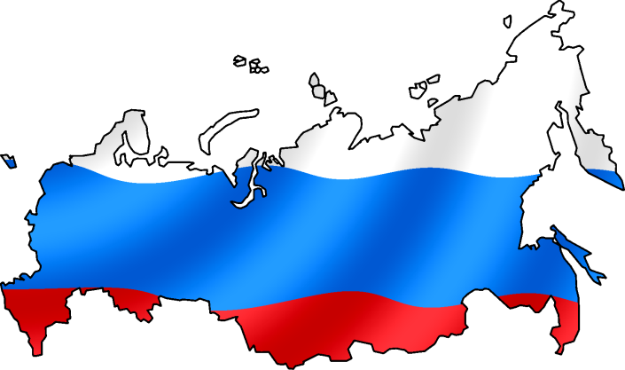
Ветряная оспа: бремя инфекционного заболевания
60 млн. сл¹.
От 700000 до 800000 ежегодно²
Каждый 60-й
в 47 из 85 субъектах показатели превышают среднероссийские²
20—25 % всех случ. инфекционных болезней
(без гриппа и ОРВИ)²
регистрируется во всех субъектах РФ²
Каждый 15-й
4,2 млн госпитализаций¹
4200 смертей¹
World Health Organization. Wkly Epidemiol Rec 2014; 89: 265–87;
2.Государственный доклад«О состоянии санитарно-эпидемиологическогоБлагополучия населения Российской Федерации 2016 году» http://rospotrebnadzor.ru/documents/details.php
Notes:
В 2016 году 5 случаев ветряной оспы закончились летальным исходом, 4 из них – у детей (показатель смертности составил 0,01 на 100 тыс. детского населения).
Заболеваемость ветряной оспой регистрируется на территории всех субъектов Российской Федерации, в 47 из них показатели заболеваемости превышают средний уровень по стране
Ветряная оспа последнее десятилетие занимает 4–5-е места по величине экономического ущерба от инфекционной патологии
Экономический ущерб от ВО в 2016 г. в России более 11,4 млрд.рублей
В 2016 году в субъектах страны вакцинировано 78 833 человека (в 2015 г. – 32 112), что не оказывает значимого влияния на эпидемический процесс. Более 46 % из общего числа вакцинированных в стране детей привито в г. Москве – 36 699 чел.
В отсутствии плановой вакцинопрофилактики в масштабах страны следует ожидать сохранение цикличности эпидемического процесса ветряной оспы. При длительности эпидемического цикла 3–5 лет очередной эпидемический подъем заболеваемости можно прогнозировать в ближайшие два года

Slide 3
Состояние инфекционной заболеваемости в 2016 году – рейтинг топ-10
 | Всего 2016 год | Показатель 2016 год | Рост/снижение в 2017 году
Острые инфекции верхних дыхательных путей | 31706594 | 21703,38 | 3 %
Ветряная оспа | 795594 | 544,59 | 9 %
Пневмония (внебольничная) | 611082 | 418,29 | - 5,3 %
Острые кишечные инфекции, ПТИ неуточненные | 534119 | 365,61 | - 3,4 %
Укусы клещами | 480098 | 328,63 | 5,7 %
Укусы, ослюнения, оцарапывания животными | 380664 | 260,57 | - 1,2 %
Острые кишечные инфекции, ПТИ уточненные | 250033 | 171,15 | 1,3 %
Педикулез | 212744 | 145,62 | - 12,5 %
Грипп | 88717 | 60,73 | - 37,9 %
ВИЧ | 87670 | 60,01 | 0,9 %

Slide 4
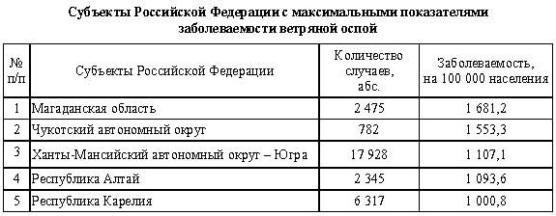
Показатель заболеваемости ветряной оспой в федеральных округах Российской Федерации в 2015-2016 годах
2015
2016

Slide 5
ВЕТРЯНАЯ ОСПА: госпитализации – летальность
Госпитализация: 2-3 на 1 000 детей²
Летальный исход : 1 на 60 000 случаев²
Дети 1-14 лет: 1 на 100 000 случаев¹
Подростки 15-19 лет: 2,7 на 100 000 случаев²
Взрослые 30-49 лет: 25,2 на 100 000 случаев¹
Не подлежащее регистрации заболевание во многих странах, и реальное бремя ветряной оспы неизвестно²
1. Centers for Disease Control and Prevention. In: Atkinson W, Wolfe S, Hamborsky J, McIntyre L, eds. Epidemiology and Prevention of Vaccine-Preventable Diseases. The Pink Book (12th Edition). Washington DC, USA: Public Health Foundation, 2012.; 2. World Health Organization. Wkly Epidemiol Rec 2014; 89: 265–87;

Slide 6
Ветряная оспа – не легкая детская инфекция¹⁻⁴
Симптомы могут быть выраженными у всех пациентов (напр., лихорадка, зуд)
Возможны различные осложнения, иногда даже смерть ранее здоровых пациентов¹
Риск осложнений и смерти выше:²
детей в возрасте <1 года
лиц в возрасте ≥15 лет
Большинство госпитализаций у ранее здоровых пациентов ^{3,4}
Частота осложнений ветряной оспы
у госпитализированных пациентов, США, 1995–2005 (все возрастные группы)⁴
Случаев у пациентов (%)
1. Bonanni P et al. BMC Med 2009; 7: 26.
2. Liese JG et al. Pediatr Infect Dis J 2008; 27: 119–24.
3. Reynolds MA et al. J Infect Dis 2008; 197 (Suppl 2): S120–6.
4. Reynolds MA et al. J Infect Dis 2008; 197 (Suppl 2): S120–6.
Notes:
Ветряную оспу часто считают безобидной болезнью детского возраста, на самом деле, даже не осложненные случаи могут вызывать значительный дискомфорт и страдания пациента, в основном из-за зуда и лихорадки. Более того, могут наблюдаться различные осложнения, включая серьезные и угрожающие жизни явления, приводящие к смерти ранее здоровых лиц.¹
Частота осложнений и смертей, связанных с ветряной оспой, выше у детей в возрасте до 1 года и лиц старше 15 лет.² При этом невозможно прогнозировать у кого именно разовьется осложнение ветряной оспы, в частности, большинство госпитализированных из-за ветряной оспы -- ранее здоровые дети и взрослые.^{3,4}
Диаграмма на слайде показывает частоту осложнений ветряной оспы среди пациентов, госпитализированных для лечения ветряной оспы в США с 1995 по 2005 годы.⁴ У большинства пациентов развивалось хотя бы одно осложнение, самыми частыми были инфекции кожи и мягких тканей, флегмона, обезвоживание и дыхательные осложнения⁴. Дискомфорт, боль и вероятность угрожающих жизни осложнений свидетельствуют, что к заболеванию не стоит относиться легкомысленно.
1. Bonanni P, Breuer J, Gershon A, et al. Varicella vaccination in Europe – taking the practical approach. BMC Med 2009; 7: 26.
2. Centers for Disease Control and Prevention. Varicella. In: Epidemiology and prevention of vaccine-preventable diseases. Atkinson W, Wolfe S, Hamborksy J, McIntyre L, eds. 11th edition. Washington DC: Public Health Foundation, 2009.
3. Liese JG, Grote V, Rosenfeld E, et al. The burden of varicella complications before the introduction of routine varicella vaccination in Germany. Pediatr Infect Dis J 2008; 27: 119–24.
4. Reynolds MA, Watson BM, Plott-Adams KK, et al. Epidemiology of varicella hospitalizations in the United States, 1995–2005. J Infect Dis 2008; 197 (Suppl 2): S120–6.

Slide 7
Спектр осложнений инфекции, вызванной вирусом ветряной оспы
Бактериальные суперинфекции¹
кожи (абсцессы, флегмоны)
cредний отит - 5% случаев
пневмония
редко - тяжелые вторичные инфекции (септицемия, остеомиелит, септический артрит, эндокардит, некротизирующий фасцит и токсический шок)
Неврологические осложнения¹⁻² :
острая мозжечковая атаксия (1:4000)
энцефалит (1:5000)
менингит
постгерпетическиая невралгия
синдром Рамсея Ханта
Офтальмологические осложнения²
постгерпетический конъюнктивит, увеит, кератит, некроз сетчатки, слепота
Васкулиты²
Ветряная оспа в 40–60 раз повышает риск инфицирования БГСА
(β- гемолитический стрептококк группы А)
у ранее здоровых детей¹
БГСА- бета-гемолитический стрептококк группы А
1. Румянцев А.Г. «Эффективность и безопасность вакцинации против ветряной оспы у детей//Педиатрическая Фармакология.-2007.–Т.4.-№5.
2.Д.Н.Балашов Вакцинация против ветряной оспы иммунокомпрометированных пациентов (обзор литературы) «Вопросы гематологии/онкологии и иммунопатологии» №6’2011

Slide 8
Стратегии иммунопрофилактики ветряной оспы
W.A.V.E. (Working against Varicella in Europe) – Международный экспертный совет по вопросам профилактики и борьбы с ветряной оспой в Европе¹
Стратегия | Цель стратегии | Недостатки стратегии
Селективная вакцинация пациентов групп повышенного риска | Защита наиболее уязвимых групп пациентов | Не влияет на общую заболеваемость, формирование коллективного иммунитета и снижение экономического бремени
Постэкспозиционная профилактика | Оперативный контроль вспышечной заболеваемости
Универсальная массовая вакцинация всех восприимчивых детей с 12 мес жизни, используя двудозовую схему вакцинации | Формирование коллективного иммунитета Изменение эпидемического процесса Снижение экономического и социального бремени ветряной оспы
Адаптировано из: Баранов А.А., Балашов Д.Н., Горелов А.В. и др. Предотвращение ветряной оспы средствами специфической профилактики в Беларуси, Казахстане, России и Украине//Педиатрическая фармакология - 2008, том 5, №3, с 6-14.
Notes:
На данном слайде представлены материалы консенсуса – заявление группы ведущих экспертов России, Беларуси, Казахстана, Украины в области педиатрии, вакцинопрофилактики о стратегиях вакцинации против ветряной оспы.
Эксперты приходят к заключению необходимости внедрения стратегии универсальной массовой вакцинации в России и странах СНГ как наиболее эффективной.
Источники:
Баранов А.А., Балашов Д.Н., Горелов А.В. и др. Предотвращение ветряной оспы средствами специфической профилактики в Беларуси, Казахстане, России и Украине//Педиатрическая фармакология - 2008, том 5, №3, с 6-14.

Slide 9
Вакцина против ветряной оспы в Календаре профилактических прививок по эпидемическим показаниям (2014 год)
Вакцинация против ветряной оспы
Категории граждан, подлежащих профилактическим прививкам по эпидемическим показаниям, и порядок их проведения:
Дети и взрослых из групп риска, включая лиц, подлежащих призыву на военную службу, ранее не привитые и не болевшие ветряной оспой.
Приказ Министерства здравоохранения РФ от 21 марта 2014 г. N 125н «Об утверждении национального календаря профилактических прививок и календаря профилактических прививок по эпидемическим показаниям» с изменениями и дополнениями от: 16 июня 2016 г., 13 апреля 2017 г.
Доступно: http://base.garant.ru/70647158/ (23/03/2018)
Notes:
Варилрикс™ можно хранить в холодильнике (2–8°C) на протяжении 2 лет.¹ Данный срок годности способствует широкой доступности вакцины, снижает риск неэффективной иммунизации с сопутствующими финансовыми потерями.
Перед применением лиофилизированный препарат необходимо восстановить в 0,5 мл стерильной воды, которая поставляется с вакциной в ампулах или шприце-ручке. Стерильную воду можно хранить как в холодильнике, так и при комнатной температуре (максимум 25°C). После восстановления рекомендуется немедленно использовать вакцину, хотя препарат стабилен при 2–8°C на протяжении 8 часов. Лиофилизированная вакцина не повреждается при замораживании; для защиты от света ее следует хранить в оригинальной упаковке.
1. GSK. Varilrix™ Prescribing Information v4.

Slide 10
Актуальность ветряной оспы. Кто в группе риска?
Вовлечение в эпидемический процесс лиц различных возрастных групп¹
Риски развития осложнений и поражения ЦНС у исходно здоровых лиц²
Риск осложненного течения и тяжелых форм резко возрастает у подростков, взрослых, иммунокомпрометированных лиц^{3,4}
Особая группа риска – беременные женщины⁵
Работники системы здравоохранения^{6,7}
Адаптировано и модифицировано:
1. Государственный доклад«О состоянии санитарно-эпидемиологического благополучия населения в Российской Федерации в 2015 году http://www.rospotrebnadzor.ru/upload/iblock/486/gd_2015_ds.pdf (доступно 14.04.2017) 2. Banz K et al. Eur J Health Econom 2004; 5: 546−53. 3. Marin M et al. J Infect Dis 2008; 197 (Suppl 2): S94–100. 4. CDC. Varicella. In: Epidemiology and prevention of vaccine-preventable diseases. Atkinson W et al. (eds); Public Health Foundation, 2009. 5. Gershon A et al. In: Vaccines. Plotkin SA et al. (eds); WB Saunders, 2004; 784−823. 6. Breuer J. Varicella vaccination for healthcare workers. Bmj 2005; 330: 433–4. 7. Pinot de Moira A, Nardone A. Varicella-zoster virus vaccination policies and surveillance strategies in Europe. Euro Surveill 2005; 10: 43–5.
Notes:
Кто еще входит в группу риска помимо пациентов с иммунодефицитом? Это исходно здоровые дети и взрослые, у которых существует риск развития осложнений и………Мы рассмотрели с вами группы риска пациентов с иммунодефицитом, но в эпид. Процесс вовлечены Несмотря на широко распространенные представления о ветряной оспе как легкой инфекции с гладким течением и благоприятным исходом, даже у исходно здоровых детей ветряная оспа вызывает различные осложнения, чревата развитием тяжелой формы болезни с поражением центральной нервной системы и может приводить к летальному исходу.
Таким образом Вакцинацию для профилактики ветряной оспы следует рекомендовать всем здоровым детям, всем восприимчивым к заболеванию взрослым, а также тем, кто находится в постоянном контакте с восприимчивыми к ветряной оспе лицами

Slide 11
Пациенты из групп высокого риска развития тяжелого заболевания¹
Ветряная оспа представляет собой важный фактор риска, ухудшающий течение и прогноз имеющегося тяжелого заболевания в следующих группах пациентов:
пациенты с острым лейкозом;
пациенты, получающие терапию иммунодепрессантами, включая применение кортикостероидов;
пациенты, которым планируется произвести операцию трансплантации;
пациенты, страдающие тяжелыми хроническими заболеваниями, такими как метаболические и эндокринные расстройства, хронические заболевания легких и сердечно-сосудистой системы, муковисцидоз и нервно-мышечные нарушения.
Notes:
Пациенты из вышеуказанных групп, получающие терапию иммунодепрессантами (включая применение кортикостероидов) по поводу злокачественных солидных опухолей или по поводу тяжелых хронических заболеваний (почечная недостаточность, аутоиммунные заболевания, системные заболевания соединительной ткани, тяжелая бронхиальная астма), предрасположены к заболеванию ветряной оспой в тяжелой форме.
У пациентов из групп высокого риска следует периодически осуществлять определение титров антител к вирусу ветряной оспы для принятия решения о необходимости дополнительной прививки.

Slide 12
Группы населения, имеющие высокий риск контакта с вирусом ^{1,2}
работники системы здравоохранения
учителя, работающие с маленькими детьми
работники детских садов/дошкольных учреждений/центры дневного пребывания детей
военнослужащие
небеременные женщины детородного возраста
мужчины, проживающие вместе с беременными женщинами и/или детьми
другие группы лиц, проживающие или работающие в учреждениях закрытого типа
здоровые люди, находящиеся в тесном контакте с заболевшими или группами высокого риска, не болевшие ВО и не привитые ранее
Адаптировано из:
1. Breuer J. Varicella vaccination for healthcare workers. Bmj 2005; 330: 433–4.
2. Pinot de Moira A, Nardone A. Varicella-zoster virus vaccination policies and surveillance strategies in Europe. Euro Surveill 2005; 10: 43–5.
Notes:
КОМУ РЕКОМЕНДУЕТСЯ ВАКЦИНАЦИЯ ПРОТИВ ВЕТРЯНОЙ ОСПЫ
Вакцина для профилактики ветряной оспы может применяться у детей старше 1 года и взрослых.
В первую очередь вакцинация показана людям, относящимся к группе высокого риска развития тяжелого заболевания:
Ветряная оспа представляет собой важный фактор риска, ухудшающий течение и прогноз имеющегося тяжелого заболевания в следующих группах пациентов с иммунодефицитами:
пациенты с острым лейкозом;
пациенты, получающие терапию иммунодепрессантами, включая применение кортикостероидов;
пациенты, которым планируется произвести операцию трансплантации;
пациенты, страдающие тяжелыми хроническими заболеваниями, такими как метаболические и эндокринные расстройства, хронические заболевания легких и сердечно-сосудистой системы, муковисцидоз и нервно-мышечные нарушения;
здоровые люди, находящиеся в тесном контакте с заболевшими или группами высокого риска, не болевшие ветряной оспой и не привитые ранее.
Иммунизация таких лиц проводится только при отсутствии симптомов, указывающих на недостаточность клеточного иммунитета и с учетом полной гематологической ремиссии (по анализу крови), при уровне лимфоцитов не менее 1200/мм3.
Вакцинация лиц, которым предстоит трансплантация органа, проводится за несколько недель до начала проведения терапии иммунодепрессантами.
Другая группа риска – это лица, имеющие высокий риск контакта с вирусом и в силу это риск заболеть или заразить окружение:
работники системы здравоохранения
учителя, работающие с маленькими детьми
работники детских садов/дошкольных учреждений/центры дневного пребывания детей
военнослужащие
небеременные женщины детородного возраста
мужчины, проживающие вместе с беременными женщинами и/или детьми
другие группы лиц, проживающие или работающие в учреждениях закрытого типа.
Системы здравоохранения многих стран уже рекомендуют лицам, имеющим высокий риск заражения и передачи ВЗВ, пройти иммунизацию вакциной против ветряной оспы. ^{1,2}
1. Breuer J. Varicella vaccination for healthcare workers. Bmj 2005; 330: 433–4.
2. Pinot de Moira A, Nardone A. Varicella-zoster virus vaccination policies and surveillance strategies in Europe. Euro Surveill 2005; 10: 43–5.

Slide 13
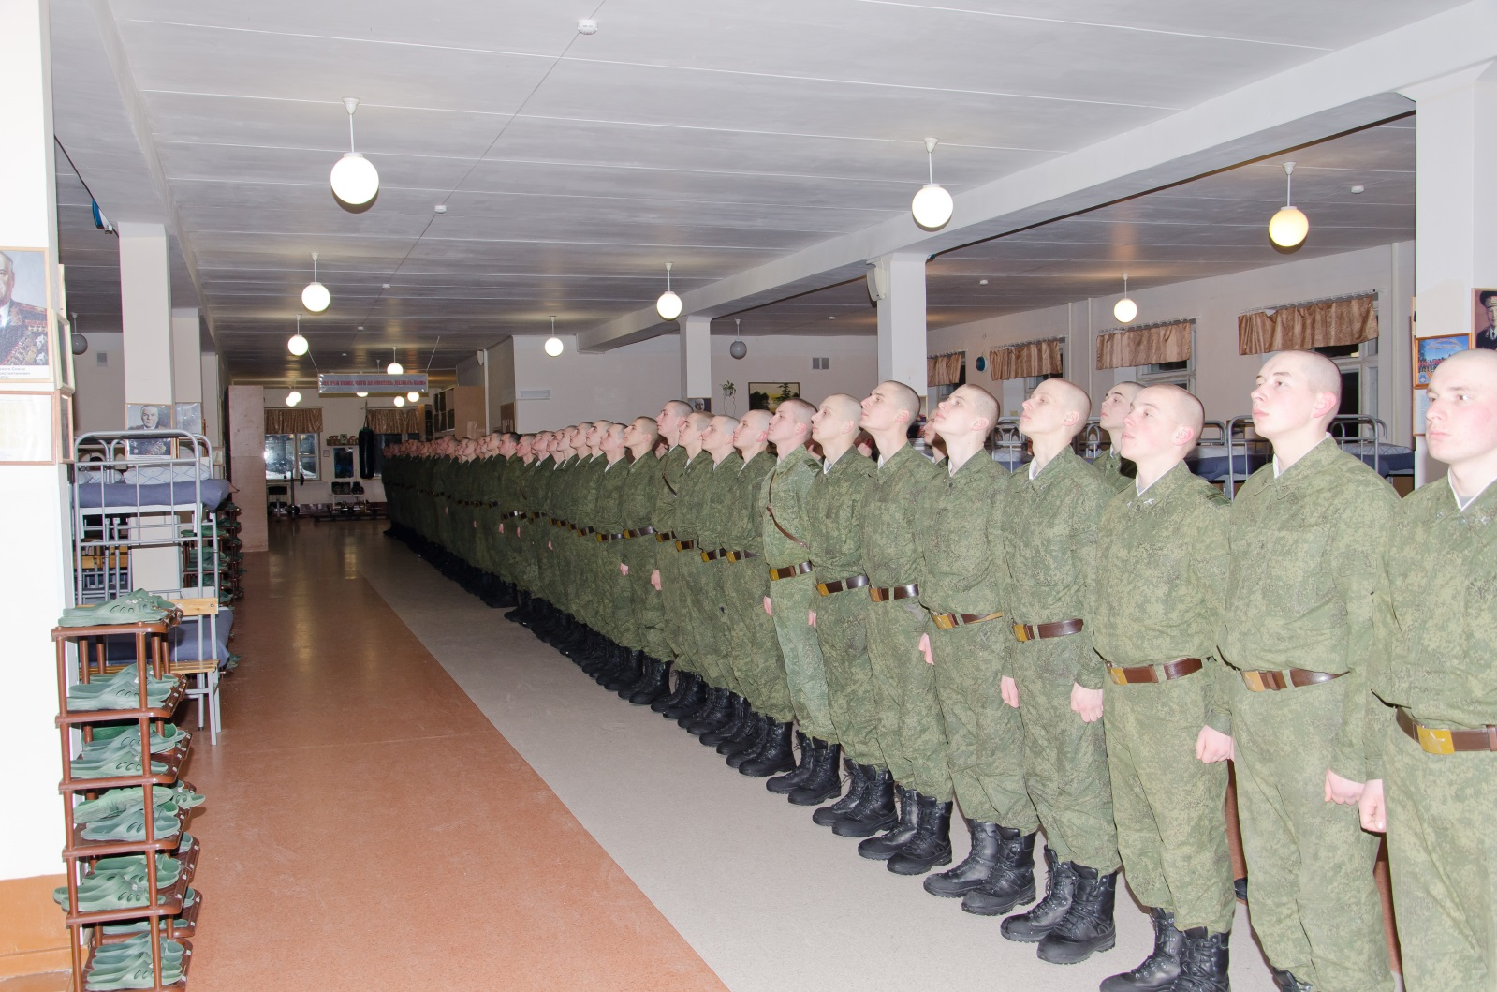
Календари прививок военнослужащим ВС РФ
Указания заместителя Министра обороны от 30.09.2015 г. «Об утверждении календарей профилактических прививок в Вооруженных Силах Российской Федерации»
Приложение №1. Календарь профилактических прививок военнослужащим Вооруженных Сил Российской Федерации в рамках национального календаря профилактических прививок
Приложение №2. Календарь профилактических прививок по эпидемическим показаниям военнослужащим Вооруженных Сил Российской Федерации
Notes:
По аналогии с региональными календарями прививок, разрабатываемыми субъектами России в продолжение национального календаря, в Вооруженных Силах принят свой календарь прививок. Он учитывает схемы, изложенные в национальном календаре и разработан с учетом особенностей военной службы.
Но основным проблемным вопросом является следующий момент: наш календарь прививок подразумевает, что призывники прибывают к нам, привитые против четырех инфекций: грипп (зимой), пневмококковой и менингококковой инфекций и ветряной оспы.
Исходя из этого, разным категориям военнослужащих планируются остальные прививки, в зависимости от принадлежности к различным группам риска и предстоящим задачам.

Slide 14
Сведения о вакцинации призывников до призыва¹
Вакцинация | Осень 2014 | Весна 2015 | Осень 2015 | Весна 2016 | Осень 2016 | Весна 2017 | Осень 2017
Против гриппа | 17,6% | 2,2% | 33,7% | 2,3% | 28,2% | 4,5% | 41,1%
Против пневмококковой инфекции | 6,9% | 8,0% | 12,2% | 6,6% | 19,8% | 18,8% | 27,3%
Против менингококковой инфекции | 0,6% | 0,7% | 3,4% | 3,4% | 6,1% | 8,6% | 14,4%
Против ветряной оспы | 0,6% | 1,85% | 4,1% | 3,8% | 7,2% | 6,1% | 8,5%

Slide 15
Чем болеют путешественники за границей Анализ данных за 2010-2012 гг. обращений граждан Финляндии в связи с инфекционной патологией показал:
47% пропустили обратный вылет.
Согласно медицинским правилам авиаперевозок, больной ветряной оспой может быть допущен на борт самолёта через 10 дней после начала высыпаний
Siikamäki H, Kivelä P, Fotopoulos M, Kantele A. A closer look at travellers' infections abroad: Finnish nationwide data with incidences, 2010 to 2012, Travel Medicine and Infections Disease (2016). http://www.travelmedicinejournal.com/article/S1477-8939(16)30158-2/fulltext доступно 30/03/2018

Slide 16
Вакцинация медицинских работников: позиция ВОЗ¹
«Страны должны рассматривать вакцинацию потенциально восприимчивых медицинских работников (т.е. невакцинированных и с отсутствием ветряной оспы в анамнезе) двумя дозами вакцины против ветряной оспы, даже если она не включена в календарь плановой иммунизации в условиях, где риск возникновения заболевания в тяжелой форме среди населения при прямом контакте с медицинскими работниками высок.
Где финансовые трудности не допускают вакцинацию всех восприимчивых медицинских работников, приоритет должен быть предоставлен вакцинации тех, кто имеет тесные контакты с лицами высокого риска в отношении серьезных осложнений при ветряной оспе, таких как пациенты с выраженным ослаблением иммунитета и недоношенные дети, родившиеся ранее 28 недель или с весом менее 1000 г. Это должно быть определено на региональном/страновом уровнях, принимая во внимание известное влияние местных факторов на эпидемиологию ветряной оспы.»
1. Вакцина против ветряной оспы и опоясывающего лишая: документ по позиции ВОЗ, июнь 2014: Еженедельный эпидемиологический бюллетень, № 25, 2014, 89, 265-288, http://www.who.int/immunization/position_papers/varicella_herpes_zoster_vaccine_pp_ru_2014.pdf доступно на 14.03.2018

Slide 17
Схема распространения ветряной оспы в род. доме МУ ГКБ № 14
По материалам Хохловой Е.В.
I. Блок |  |  |  | II. Блок
IV. | Операционно – родовый блок |  |  | Операционно – родовый блок
III. | ПИТ и РАО Новорож-денных | Послеродовое акушерское отделение |  | Послеродовое акушерское отделение Х-на 1 Ш-ян ( мама и ребенок ) реб. К-в |  |  |  |  |  |  | ПИТ и РАО Новорож-денных
 |  |  |  | п.362 | п.361
II. | ОПБ № 1 |  |  | ОПБ № 2 П-ва С-ва Г-ая |  |  |  |  |  |  | РАО акуш.
 |  |  |  | п.261 | п.260 |  |  | п.259 |  | п.246
I. | ПИТ Новорож-денных |  | Послеродовое акушерское отделение | Послеродовое акушерское отделение |  |  |  |  |  |  | ПИТ Новорож-денных
Подвал ( ЦСО, дез. камера, сан. пропускник ) Случаи заболеваний «сосредоточились» на II блоке. Это объясняется тем, что в род. доме по – блочная вытяжная вентиляционная система и изоляция блоков соблюдается, но учесть все возможные перемещения пациентов и сотрудников, достаточно сложно.

Slide 18
Направленность противоэпидемических мероприятий при заносе ветряной оспы
На пути и факторы
передачи инфекции
На источник инфекции
Своевременное выявление
Изоляция
Родоразрешение в условиях инфекционного стационара (родовые боксы в МАУ «ГКБ № 40»
г. Екатеринбурга
Воздушно-капельный путь: аспирация инфекционных частиц
Контактно-бытовой путь: передача от человека к человеку при тесном контакте
Трансплацентарная передача вируса
На восприимчивый контингент
Изоляционные мероприятия с 11 по 21 день контакта
Прививки против вируса ветряной оспы
(плановые и по эпидемическим показаниям)
Главный вопрос: может ли перинатальный
центр продолжать работу в плановом режиме?
Собственные данные Смирновой СС

Slide 19
Характеристика персонала, контактного по ветряной оспе в Областном перинатальном центре Свердловской области
Средний возраст – 36,4 лет
Женщины составляют 90%
70% - жители г. Екатеринбурга,
30% - проживают в населенных пунктах Свердловской области
68,8% не помнят о заболевании
ветряной оспой
28,0% утверждают, что болели ветряной оспой в детстве
3,2% утверждают, что не болели
ветряной оспой в детстве
Данные Смирновой С.С., Свердловский областной центр по профилактике и борьбе со СПИД и инфекционными заболеваниями

Slide 20
Результаты обследования персонала областного перинатального центра на наличие антител к вирусу ветряной оспы
Исследования проведены в вирусологической лаборатории
ФБУЗ «Центр гигиены и эпидемиологии в Свердловской области
на договорной основе
Всего обследовано на наличие антител к вирусу ветряной оспы 211 человек персонала (84,4% от числа контактных).
Выявлено 15 человек серонегативных к вирусу ветряной оспы (7,1%), в том числе в старших возрастных группах.
Было принято решение об иммунизации контактных сотрудников по результатам скрининга (всего привито 44 человека, в т.ч. 15- серонегативных).
Собственные данные Смирновой СС

Slide 21
Описание 1-го случая ветряной оспы
Дата поступления в ОПЦ - 10.08.12г.
Диагноз при поступлении: беременность 40 нед. ОАГА. Сальмонеллез в 32 нед.
12.08.12г появилась полиморфная сыпь на шее, спине, животе, груди, единичные высыпания на внутренней поверхности бедер, зуд.
12.08.12г в 11.00ч обратилась к дежурному врачу.
12.08.12г в 13.30ч поставлен предварительный диагноз – ветряная оспа?.
12.08.12 г пациентка переведена в инфекционное отделение ЦГКБ№40.
Контактные лица - 253 человека
Медперсонал ОПНиНД – 187 человек
Пациентки, госпитализированные в ОПН - 66 человек
Определен круг структурных подразделений задействованных в эпид.процессе:
1 этаж – пункт охраны, стойка администратора – регистраторов, приемное отделение, блок функциональной диагностики.
2 этаж – отделение патологии беременности № 1 (блок А,Г), 2 (блок Б)
3 этаж – отделение патологии беременности № 1 (блок В,Г)
Структура Областного
перинатального центра
7 этаж
6 этаж
5 этаж
4 этаж
3 этаж
2 этаж
1 этаж
Беременная № 1
Собственные данные Смирновой СС
Находилась в ОПЦ 3 дня

Slide 22
Описание 2-го случая ветряной оспы
Дата поступления в ОПЦ 24.09.12г.
Диагноз при поступлении: беременность 32 недели, ОАА, ХР ФПН. Раннее излитие околоплодных вод.
24.09.12г - родовое отделение № 6, палата – №316,
25.09.12г - ребенок переведен в отделение РАО с диагнозом: недоношенность 32 нед., КРДСН,
28.09.12г - ребенок переведен в палату «Мать и дитя» послеродового отделения
05.10.12г появились единичные высыпания на груди, под грудью.
06.10.12гобратилась к лечащему врачу, назначена противоаллергическая терапия.
08.10.12 г пациентка осмотрена врачом- терапевтом, с предварительным диагнозом – пиодермия? Отправлена на консультацию к врачу-дерматовенерологу.
08.10.12 г осмотрена врачом-дерматовенерологом, с предварительным диагнозом – ветряная оспа? Направлена на консультацию к врачу – инфекционисту в инфекционное отделение ГКБ№40.
08.10.12 г врачом – инфекционистом МАУ ГКБ№40 поставлен диагноз: ветряная оспа.
08.10.12 г родильница от госпитализации отказалась и была выписана на участок по месту жительства.
Круг контактных лиц - 134 человека:
Медперсонал – 59 человек
Пациентки, госпитализированные в ОПНиНД по уходу за детьми – 34 человека
Новорожденные - 41 человек
Структура Областного
перинатального центра
7 этаж
6 этаж
5 этаж
4 этаж
3 этаж
2 этаж
1 этаж
Беременная № 2
Собственные данные Смирновой СС
Находилась в ОПЦ 15 дней

Slide 23
Персонал перинатального центра
Имеют антитела к вирусу ветряной оспы
Не имеют антитела к вирусу ветряной оспы
Данные анамнеза о перенесенном в детстве
заболевании ветряной оспой значения не имеют!!!
Не подлежат вакцинации
Подлежат вакцинации
Вакцинацини-руются
Отказ от вакцинации
Выполняют обычные профессиональные обязанности
Отстранение от работы с 11 по 21 день контакта
Собственные данные Смирновой СС

Slide 24
Характеристика пациенток ОПЦ, контактных по ветряной оспе
Всего – 100 пациенток (86,4% - в 3 триместре беременности)
Жительницы г. Екатеринбурга – 43%
Жительницы Свердловской области – 55%
Жительницы других регионов – 2%
В возрастной структуре преобладают женщины 30-39 лет (45,2%)
Обследовано 40 пациенток, у 6 – антитела к вирусу ветряной оспы не обнаружены (15,0%).
Собственные данные Смирнвой С.С.

Slide 25
Беременные женщины, контактные по ветряной оспе
Данные анамнеза о перенесенном в детстве
заболевании ветряной оспой значения не имеют!!!
Имеют антитела к вирусу ветряной оспы
Не имеют антитела к вирусу ветряной оспы
Госпитализация согласно маршрутизации
Родоразрешение в ОПЦ (до 10 дня контакта)
Родоразрешение в межмуниципаль-ном ПЦ
Госпитализация согласно маршрутизации после 21 дня контакта
Собственные данные Смирновой СС

Slide 26
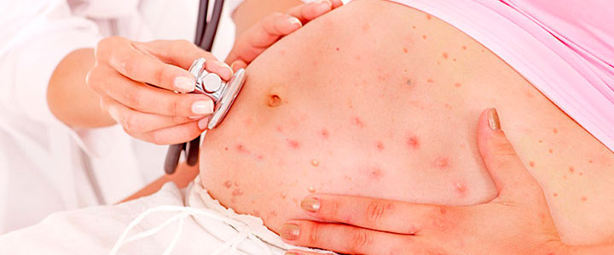
Ветряная оспа у беременных¹
Физиологическая иммуносупрессия
Риск заболевания в период беременности!
beremennuyu.ru/privivki-pri-planirovanii-beremennosti
Nathwani D, Maclean A, Conway S, et al. Varicella infections in pregnancy and the newborn. A review prepared for the UK Advisory Group on Chickenpox on behalf of the British Society for the Study of Infection. J Infect 1998; 36 Suppl 1: 59–71.

Slide 27
Риски для женщины¹
Ветряная оспа в 3-м триместре –
риск ветряночной пневмонии
до 10-20%, летальность 10-45%
1.Доклад Фельдблюм И.В. «Обоснование необходимости разработки календаря вакцинации для взрослых занятых в определенной сфере деятельности» на научно-практической конференции «Современные вопросы вакцинопрофилактики» 28-29 Марта 2018 г., г. С-Петербург http://www.gcgie.ru/operative_2018/Vakcinoprofilaktika/Feldblum.pdf доступно 16.04.2018

Slide 28
Последствия для плода
Срок гестации | Последствия для плода
Тяжелая форма болезни у матери независимо от срока гестации | Внутриутробная гибель плода
Первые 13 недель | Синдром врожденной ветряной оспы (риск 0,4%)
13-20 недель | Синдром врожденной ветряной оспы (риск 2%)
STANLEY A. PLOTKIN. Vaccines SIXTSTANLEY A. PLOTKIN. Vaccines SIXTH EDITION Elsevier Inc. ISBN-13: 9781455700905H EDITION Elsevier Inc. ISBN-13: 9781455700905

Slide 29
Осложнения во время беременности и у новорожденных¹⁻²
Врожденная и неонатальная ветряная оспа¹:
Синдром врожденной ветряной оспы
Развивается у 2% новорожденных, при контакте беременной с вирусом ВО на 13-20 неделе гестации¹
Вызывает тяжелые повреждения у плода (гипоплазия конечностей, гипотрофия, микроцефалия)¹
Больший риск развития опоясывающего герпеса в детском возрасте¹
Неонатальная ветряная оспа
Инфицирование матерей на поздних сроках беременности (менее 14 дней до родов)
Инфицирование менее, чем за 5 дней до родов или 2 дня после родов повышает риск тяжелого течения заболевания²
1. Gershon A et al. In: Vaccines. Plotkin SA et al. (eds); WB Saunders, 2004; 784−823.
2 The Inf/ectious diseases manual,Second edition 2002 ch.15
Notes:
Заблуждения/вопросы: ветряная оспа безопасное заболевание.
Резюмируя вышесказанное, можно отметить, что ветряная оспа тяжело протекает даже у исходно здоровых детей^{1,2}.
Ветряная оспа может протекать очень тяжело у лиц, функция иммунной системы у которых нарушена в результате недостаточного питания, заболевания или проводимой терапии. ³
Ветряная оспа во время беременности может быть опасна для матери, увеличивая риск пневмонии, преждевременных родов и смерти. ⁴
Врожденная ветряная оспа (неонатальная ветряная оспа, ветряная оспа новорожденных) может вызывать серьезные поражения плода. ⁵
Любой человек, который был инфицирован VZV, имеет риск развития опоясывающего герпеса в дальнейшей жизни. ^{6,7}
Опоясывающий герпес является хроническим и инвалидизирующим заболеванием, симптомы которого могут персистировать в течение многих месяцев, и лечить которые очень трудно. ⁷
Источники:
Galil K, Brown C, Lin F, et al. Hospitalizations for varicella in the United States, 1988 to 1999. Pediatr Infect Dis J 2002; 21: 931–5.
NACI. National Advisory Committee on Immunization (NACI) update on varicella. Can Commun Dis Rep 2004; 30: 1–26.
CDC, National Immunization Program. Varicella. In: The Pink Book, Epidemiology and prevention of vaccine-preventable diseases. 9th edition, 2006.
Nathwani D, Maclean A, Conway S, et al. Varicella infections in pregnancy and the newborn. A review prepared for the UK Advisory Group on Chickenpox on behalf of the British Society for the Study of Infection. J Infect 1998; 36 Suppl 1: 59–71.
Fisher RG, Edwards KM. Varicella–zoster. Pediatr Rev 1998; 19: 62–6.
Thomas SL, Hall AJ. What does epidemiology tell us about risk factors for herpes zoster? Lancet Infect Dis 2004; 4: 26–33.
Gnann JW, Jr., Whitley RJ. Clinical practice. Herpes zoster. N Engl J Med 2002; 347: 340–6.
1. Bonanni P, Breuer J, Gershon A, et al. Varicella vaccination in Europe – taking the practical approach. BMC Med 2009; 7: 26

Slide 30
Клинический пример. Анамнез
Молодая женщина С. 19 лет
Сведения о перенесенных заболеваниях и профилактических прививках отсутствуют
Беременность 1‑я, со слов женщины, протекала без осложнений
Не обследована, на учете в женской консультации не состояла.
Срок беременности — 33 нед.
Ю.В. Лобзин, Е.Ю. Скрипченко, В.Е. Карев, А.Б. Пальчик. Врожденная ветряная оспа: актуальность проблемы и клинический случай. РОССИЙСКИЙ ВЕСТНИК ПЕРИНАТОЛОГИИ И ПЕДИАТРИИ, 2, 2012
Notes:
Ветряная оспа может протекать тяжелее у лиц иммунитет которых ослаблен недостаточным питанием, болезнью или терапией¹. Хотя симптомы ветряной оспы у больных с иммунодефицитом такие же, как и у здоровых лиц, их тяжесть обычно выше: инкубационный период длится больше, лихорадка выше, сыпь распространяется быстрее и шире, заживают элементы сыпи дольше, ухудшая общее состояние пациента.¹ Кроме того, у больных с иммунодефицитом чаще развиваются осложнения, включая смертельные случаи (смертность достигает 7-10%).
Болезнь протекает особенно тяжело у пациентов с недостаточностью клеточного иммунитета. Наиболее восприимчивыми группами являются больные со злокачественными новообразованиями особенно лейкемией — самым частым раком детского возраста³. Иммунный ответ у больных с раком нарушен не только из-за основного заболевания: лучевая и химиотерапия, разрушая опухолевые клетки, также отрицательно влияют на иммунную систему. К другим пациентам, у которых ветряная оспа скорее будет протекать тяжело, относятся пациенты с ВИЧ, больные, принимающие кортикостероиды⁵ (напр., для лечения тяжелой астмы) или иммунодепрессанты при трансплантации органа⁶.
1. Centers for Disease Control and Prevention. Varicella. In: Epidemiology and prevention of vaccine-preventable diseases. Atkinson W, Wolfe S, Hamborksy J, McIntyre L, eds. 11th edition. Washington DC: Public Health Foundation, 2009.
2. Gershon A, Takakashi M, Seward J. Varicella vaccine. In: Vaccines. Plotkin SA, Orenstein WA, Oxfitt PA, eds. Pennsylvania: WB Saunders, 2004; 784−823.
3. Leung T-F, Li C-K, Hung E, et al. Immunogenicity of a two-dose regimen of varicella vaccine in children with cancers. Eur J Haematol 2004; 72: 353−57.
4. Jura E, Chadwick EG, Josephs SH, et al. Varicella-zoster virus infections in children infected with human immunodeficiency virus. Pediatr Infect Dis J 1989; 8: 586−90.
5. Hill G, Chauvenet A, Lovato J, McLean T. Recent steroid therapy increases severity of varicella infections in children with acute lymphoblastic leukemia. Pediatrics 2005; 116: e525−9.
6. Sauerbrei A, Prager J, Hengst U, et al. Varicella vaccination in children after bone marrow transplantation. Bone Marrow Transplant 1997; 20: 381–3.

Slide 31
Клинический пример. Анамнез
Заболела остро…
Фебрильная лихорадка
6 часов
Везикулопапулезная сыпь по всему телу
сутки
Спонтанное отхождение околоплодных вод
Ю.В. Лобзин, Е.Ю. Скрипченко, В.Е. Карев, А.Б. Пальчик. Врожденная ветряная оспа: актуальность проблемы и клинический случай. РОССИЙСКИЙ ВЕСТНИК ПЕРИНАТОЛОГИИ И ПЕДИАТРИИ, 2, 2012
Notes:
Повышение температуры до 38,7oС. Через 6 ч от начала заболевания появилась обильная везикулопапулезная сыпь, локализующаяся на коже волосистой части головы, лица, туловища, конечностей. Специфическую этиотропную терапию не получала.
Через сутки произошло спонтанное отхождение околоплодных вод. Безводный промежуток составил 6 ч.
женщина госпитализирована в городскую инфекционную больницу
DS: Ветряная оспа

Slide 32
Клинический пример. Клиническая картина
На 2 сутки заболевания госпитализирована в инфекционную городскую больницу
Статус:
Состояние тяжелое
Безводный промежуток 6 часов
Фебрильная лихорадка
Распространенная папуловезикулезная сыпь по всему телу
Стимуляция родовой деятельности в течение 4 ч, без эффекта
Кесарево сечение по экстренным показаниям
Ю.В. Лобзин, Е.Ю. Скрипченко, В.Е. Карев, А.Б. Пальчик. Врожденная ветряная оспа: актуальность проблемы и клинический случай. РОССИЙСКИЙ ВЕСТНИК ПЕРИНАТОЛОГИИ И ПЕДИАТРИИ, 2, 2012
Notes:
Т 38,9oС, распространённая папуловезикулезная сыпь на коже всего тела, головы.
В течение 4 ч осуществлялась стимуляция родовой деятельности, без эффекта. Проведено кесарево сечение по экстренным показаниям.

Slide 33
Клинический пример. Клиническая картина
Родилась девочка
Масса 1600 г, длина тела 39 см, окр. головы 29 см, окр. груди 25 см
Оценка по шкале Апгар 2/3
При рождении крика не было
Выраженные признаки незрелости новорожденного
На коже тела множественные сливающиеся везикулы с началом формирования пустул
Тяжесть состояния была обусловлена дыхательными расстройствами, в т.ч. ДН III
Реанимационные меропрятия в течение 9 часов, без эффекта
Констатирована смерть
Ю.В. Лобзин, Е.Ю. Скрипченко, В.Е. Карев, А.Б. Пальчик. Врожденная ветряная оспа: актуальность проблемы и клинический случай. РОССИЙСКИЙ ВЕСТНИК ПЕРИНАТОЛОГИИ И ПЕДИАТРИИ, 2, 2012
Notes:
Ребёнок Масса 1600 г, длина тела 39 см, окружность головы 29 см, окружность груди 25 см. Оценка по шкале Апгар 2 / 3 балла. Околоплодные воды с меконием . При рождении крика не было. Выражены признаки незрелости новорожденного. На коже множественные сливающиеся
везикулы с началом формирования пустул. Тяжесть состояния ребенка была обусловлена дыхательными расстройствами и дыхательной недостаточностью.

Slide 34
Клинический пример. Патоморфологическая картина
Исследование органов и систем
Легкие
ЦНС
Печень
Внутриутробная пневмония
Респираторный дистресс-синдром
Полиорганное поражение, обусловлен-ное VZ*
Вирусный гепатит
Вирусный энцефалит
VZ- варицелла зостер
*Экспрессия вируса определена в клетках кожных покровов, клетках эпителия сегментарный бронхов, печени, тимуса, сосудов коры ГМ, нейронах ГМ, висцеральных ганглиях
Ю.В. Лобзин, Е.Ю. Скрипченко, В.Е. Карев, А.Б. Пальчик. Врожденная ветряная оспа: актуальность проблемы и клинический случай. РОССИЙСКИЙ ВЕСТНИК ПЕРИНАТОЛОГИИ И ПЕДИАТРИИ, 2, 2012
Notes:
Ребёнок Масса 1600 г, длина тела 39 см, окружность головы 29 см, окружность груди 25 см. Оценка по шкале Апгар 2 / 3 балла. Околоплодные воды с меконием . При рождении крика не было. Выражены признаки незрелости новорожденного. На коже множественные сливающиеся
везикулы с началом формирования пустул. Тяжесть состояния ребенка была обусловлена дыхательными расстройствами и дыхательной недостаточностью.

Slide 35
Клинический пример. Диагноз
На основании клинических данных, данных лабораторных и патоморфологических исследований следует констатировать синдром врожденной ветряной оспы, осложнения на фоне которой привели к смерти новорожденного
DS: Синдром врожденной ветряной оспы. Внутриутробная пневмония. Cиндром дыхательных расстройств I типа, тяжелая степень, ДН III. Cиндром диссеминированного внутрисосудистого свертывания. Гипоксически-ишемическое поражение ЦНС, острый период. Недоношенность 33 нед; реанимация I.
Ю.В. Лобзин, Е.Ю. Скрипченко, В.Е. Карев, А.Б. Пальчик. Врожденная ветряная оспа: актуальность проблемы и клинический случай. РОССИЙСКИЙ ВЕСТНИК ПЕРИНАТОЛОГИИ И ПЕДИАТРИИ, 2, 2012
Notes:
Ребёнок Масса 1600 г, длина тела 39 см, окружность головы 29 см, окружность груди 25 см. Оценка по шкале Апгар 2 / 3 балла. Околоплодные воды с меконием . При рождении крика не было. Выражены признаки незрелости новорожденного. На коже множественные сливающиеся
везикулы с началом формирования пустул. Тяжесть состояния ребенка была обусловлена дыхательными расстройствами и дыхательной недостаточностью.

Slide 36
Профилактика VZ*-инфекции у беременной, плода и новорожденного¹
Необходимость иммунизации обусловлена тяжестью инфекций во время беременности и неблагоприятным их влиянием на развитие плода
Во время первого посещения гинеколога должен быть уточнен прививочный анамнез женщины; в случае отсутствия его документального подтверждения женщина должна быть обследована на наличие антител к вирусам кори, краснухи, ветряной оспы, эпидемического паротита, гепатитов А и В, дифтерии и столбняку
Серонегативные женщины до беременности должны быть привиты соответствующими вакцинами
* VZ- варицелла зостер
1.В.К. Таточенко, Н.А. Озерецковский «Иммунопрофилактика-2017 . (Справочник, 13-е издание, расширенное)» стр 191-196

Slide 37
Рекомендации ВОЗ
Универсальная массовая вакцинация является лучшей стратегией профилактики ветряной оспы.
ВОЗ рекомендует включение вакцинации для профилактики ветряной оспы в плановые программы иммунизации детей в странах, где ветряная оспа представляет значимую проблему для здравоохранения, и где имеются достаточные ресурсы, чтобы обеспечить охват ≥80%.¹
При внедрении вакцинации для профилактики ветряной оспы в программы иммунизации детей, первую дозу следует вводить в возрасте 12-18 месяцев¹
ВОЗ также рекомендуют проводить вакцинацию для профилактики ветряной оспы в группах высокого риска: у пациентов с ослабленным иммунитетом, с высоким риском тяжелого течения ветряной оспы, восприимчивым контактным лицам с высоким риском и медицинским работникам.^{1,2}
ВОЗ - Всемирная организация здравоохранения
Вакцина против ветряной оспы и опоясывающего лишая: документ по позиции ВОЗ, июнь 2014: Еженедельный эпидемиологический бюллетень, № 25, 2014, 89, 265-288, http://www.who.int/immunization/position_papers/varicella_herpes_zoster_vaccine_pp_ru_2014.pdf доступно на 14.03.2018
ECDC. Varicella vaccination in the European Union. 2015

Slide 38
Минимальный охват популяции вакцинацией, необходимый для развития популяционного иммунитета к кори, краснухе, паротиту, ветряной оспе
Заболевание | % привитых в популяции
Корь | 91-99%
Паротит | 86-93%
Краснуха | 83-94%
Ветряная оспа | 86-91%
Пороговое значение для развития популяционного иммунитета к этим заболеваниям остается высоким, и оценивается для кори >91-99%, >86-93% для паротита, 83-94% для краснухи и >86-91% для ветряной оспы.¹⁻¹⁶
WHO. Fact sheet #286. Measles; 2. WHO. 2009;84:349–60; 3. CDC. MMWR 2013;62:733–55; 4. Sabbe et al. Euro Surveill 2011;16:pii=19848; 5. ECDC. Measles and Rubella
Monitoring. July 2014; 6. Antona et al. Emerg Infect Dis 2013;19:357–64; 7. Plans-Rubio. Expert Rev Anti Infect Ther 2014;12:723–6; 8. Plans. Eur J Clin Microbiol
Infect Dis 2013;32:961–6; 9. Plans-Rubio. Hum Vaccin Immunother 2012;8:184–8; 10. WHO. 2007;82:49–60; 11. Rubin & Plotkin. 2012; 12. Deeks et al.
CMAJ 2011;183:1014–20; 13. Davidkin et al. JID 2008;197:950–6; 14. WHO. 2011;86:301–16; 15. WHO. Monitoring and surveillance – Disease incidence 2013;
16. CDC. The Pink Book: Varicella. 2012
Notes:
Для достижения коллективного иммунитета в популяции охват вакцинацией не обязательно должен быть стопроцентным. Определён критический процент лиц, который должен быть провакцинирован для того, чтобы блокировать распространение заболевания и, таким образом, достичь элиминации заболевания из популяции.
Если носитель инфекции контактирует только с людьми, имеющими иммунитет против данного заболевания, инфекция блокируется и инфекционный агент гибнет.
Высоко контагиозные заболевания, такие как корь и паротит, требуют более высокого процента иммунных индивидуумов в популяции, чем менее контагиозные, как краснуха.

Slide 39
Этапы развития календаря профилактических прививок Свердловской области (ветряная оспа)
2008 год
2011 год
2014 год
2017 год
Региональный календарь
Свердловской области
приказ МЗ СО УРПН
от 24.11.2008 г. № 2095-п
Вакцинация против ВО в 12 мес.
Региональный
календарь
Свердловской
области
приказ МЗ СО УРПН
от 17.11.2011 г.
№ 1265-п
V1 в 12 мес.
V2 в 13,5 мес
Календарь
прививок
по эпид.
показаниям РФ
Приказ МЗ РФ
От 21.03.2014 г.
№125н
Региональный
Календарь прививок
Свердловской
области
приказ МЗ СО и
от 01.11.2017 г.
№ 1895-п
V1 в 12 мес.
V2 в 6 лет
1 доза
1 доза
2 дозы
2 дозы
http://www.66.rospotrebnadzor.ru/238;jsessionid=7AA563D9611AB438EE566CFD505D857F доступно 30.03.2018

Slide 40
Динамика заболеваемости ветряной оспой (пок-ль на 100 тыс. населения)
В 2012 г. в Качканарском ГО показатель
Заболеваемости ветряной оспой – 20,6 на 100 тыс. населения, что 27 раз ниже уровня 2010 года и в 35 раз ниже СМУ
В первой половине 2011 года заболело 15 человек, во второй - только 4 человека. Из 19 заболевших – 17 не были привиты против ветряной оспы (в т.ч.: 5 - дети до года, 9 - дети дошкольного и школьного возраста (отказ родителей и у 3-х в анамнезе указание на ранее перенесенное заболевание), 3 - взрослые (у всех в анамнезе есть данные о ранее перенесенном заболевании)), 2 – ребенка были привиты против ветряной оспы в первые 96 часов после контакта (заболевание протекало в легкой степени: нормальная температура тела, единичные высыпания)
Данные представлены Смирновой СС в докладе «Актуальные вопросы вакцинопрофилактики вирусных инфекций» на Всероссийская научно-практическая конференция
«Риск-ориентированные технологии в обеспечении эпидемиологической безопасности медицинской деятельности» 27.09.2017

Slide 41
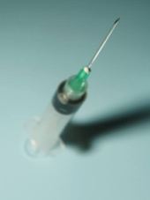
ВОЗ рекомендует внедрение вакцинации против ветряной оспы в программы УМВ исходя из эпидемической ситуации и оценки экономического бремени инфекции¹
Вакцинация против ветряной оспы должна быть рекомендована всем здоровым детям и отдельным группам восприимчивых взрослых
ВОЗ рекомендует внедрение вакцинации против ветряной оспы в программы универсаьной массовой вакцинации исходя из эпидемической ситуации и оценки экономического бремени инфекции
Вакцины для профилактики ветряной оспы эффективно снижают распространенность ветряной оспы и бремя заболевания²⁻⁸
ВОЗ - Всемирная организация здравоохранения
УМВ - универсальная массовая вакцинация
1.World Health Organization. Wkly Epidemiol Rec 2014; 89: 265–87. 2. Garcia Cenoz M et al. Euro Surveill 2013; 18: 20552; 3. Guris D et al. J Infect Dis 2008; 197 (Suppl. 2): S71–5; 4. Heywood AE et al. Bull World Health Organ 2014; 92: 593–604; 5. Liese JG et al. Pediatr Infect Dis J 2013; 32: 998–1004; 6. Quian J et al. Arch Dis Child 2008; 93: 845–50; 7. Shah SS et al. Pediatr Infect Dis J 2010; 29: 199–204; 8. Siedler A & Arndt U. Euro Surveill 2010; 15: pii: 19530.

Slide 42
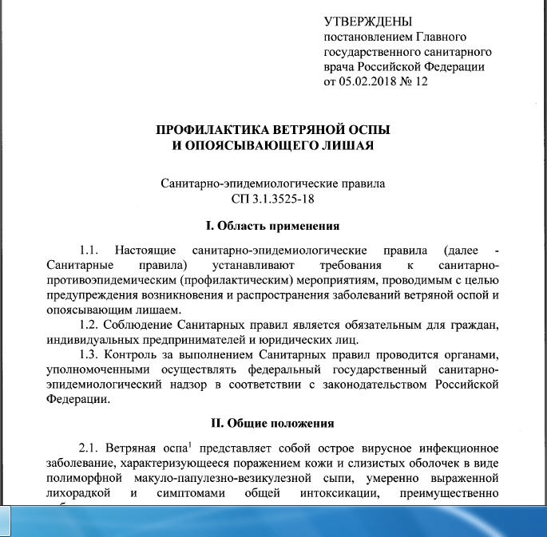

Slide 43
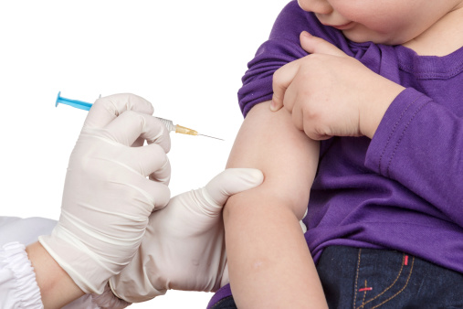
Благодарю за внимание!
Foto: https://www.istockphoto.com/gb/photo/the-doctor-gave-children-vaccination-needle-gm455195407-28099638

